Slide 1
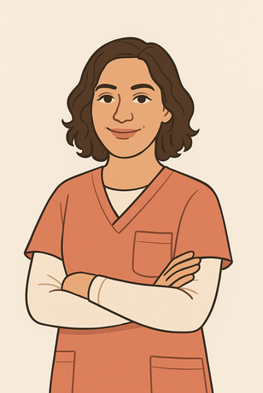
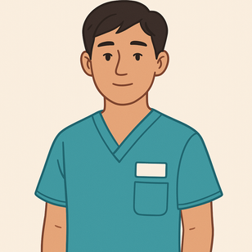
Leila Ben Youssef – Examinierte Pflegefachperson (Praxisanleiterin)
UNW-RK-FÜR-LERNENDE-01
Hintergrund
Leila Ben Youssef ist 32 Jahre alt und lebt mit ihrer Partnerin zusammen. Ursprünglich stammt sie aus Marokko, wo sie ihre frühe Kindheit verbrachte. Im Alter von acht Jahren kam sie mit ihrer Familie nach Deutschland. Nach dem erfolgreichen Abschluss ihrer Ausbildung zur Pflegefachfrau arbeitete sie zunächst mehrere Jahre auf einer geriatrischen Station in einem Akutkrankenhaus. Dort entwickelte sie ein besonderes Gespür für die Bedarfe älterer und mehrfach erkrankter Menschen. Vor vier Jahren wechselte sie in die ambulante Pflege und ist seither eine tragende Säule im Team von „PflegeMobil“. Leila ist nicht nur fachlich versiert, sondern auch pädagogisch engagiert.
Ihre Weiterbildung zur Praxisanleiterin absolvierte sie mit Auszeichnung. Sie ist bekannt dafür, komplexe Inhalte verständlich zu erklären und Auszubildende mit Geduld und Struktur an die Praxis heranzuführen. Ihre kollegiale Art und ihre hohe Sozialkompetenz machen sie im Team ebenso beliebt wie ihre analytische Denkweise in kritischen Situationen. Neben ihrer beruflichen Tätigkeit engagiert sich Leila ehrenamtlich in der interkulturellen Pflegeberatung und bringt dort ihre Erfahrungen aus beiden Kulturen ein.
Verhalten im Szenario
Im Verlauf des Planspiels übernimmt Leila Ben Youssef eine zentrale Führungs- und Koordinationsrolle. Als Praxisanleiterin ist sie nicht nur erste Ansprechperson für Auszubildende wie Daniel Okeke, sondern auch für junge Kolleginnen wie Luis Kim, die sich in der dynamischen Krisenlage rasch überfordert fühlen. Auch in der Erstversorgungseinrichtung agiert sie souverän: Sie unterstützt die Einrichtung einer pflegerischen Basisversorgung, strukturiert Übergaben und sorgt für Teamstabilität in hoch belasteten Situationen. Für Auszubildende und neue Teammitglieder/-innen bleibt sie durchgängig präsent und ansprechbar.
Luis Kim – Examinierte Pflegefachperson (Berufseinsteiger)
UNW-RK-FÜR-LERNENDE-02
Hintergrund
Luis Kim ist 24 Jahre alt, wurde in Deutschland geboren und ist der Sohn südkoreanischer Einwanderer. Er absolvierte seine Ausbildung zum Pflegefachmann und schloss diese mit gutem Erfolg ab. Seit seinem Examen arbeitet er bei „PflegeMobil“ und ist dort einer der jüngsten Mitarbeitenden. Schon während seiner Ausbildung zeigte er eine hohe Affinität für Technik und digitale Lösungen im Pflegealltag. Er engagierte sich in Projekten zur Digitalisierung der Pflegedokumentation und interessierte sich besonders für die Anwendung mobiler Assistenzsysteme. Luis gilt im Team als zuverlässig und freundlich, jedoch noch zurückhaltend, wenn es um die Übernahme von Verantwortung in kritischen Situationen geht. In strukturierten Umgebungen arbeitet er sehr sorgfältig und organisiert, kann jedoch bei unerwarteten Belastungssituationen in Stress geraten.
Er steht noch am Anfang seiner beruflichen Entwicklung und wird im Rahmen seines Berufseinstiegs weiterhin punktuell durch Leila Ben Youssef begleitet, die er sehr schätzt und der er vertraut.
Verhalten im Szenario
Flutkatastrophe, insbesondere der Zusammenbruch der digitalen Infrastruktur, die er als selbstverständlich erlebt hat, führen bei ihm zu Orientierungslosigkeit. Ohne Zugriff auf die gewohnten Hilfsmittel fällt es ihm schwer, Prioritäten zu setzen und schnell zu handeln. Er zweifelt an seinen Fähigkeiten, was sich auch auf seine Kommunikation mit Kolleg/-innen auswirkt. Gemeinsam mit Elena Gashi erhält Luis den Auftrag, die Versorgung der beatmeten Klientin Amina Farhadi sicherzustellen. Anfangs ist Luis überfordert mit der Vorstellung, eine so vulnerable Patientin unter Notfallbedingungen zu versorgen. Doch vor Ort zeigt er seine praktischen Stärken. Als er allerdings erfährt, dass seine Mutter und seine kleine Schwester aufgrund der Überschwemmung in der Wohnung festsitzen, bricht er in Tränen aus. Die Wohnung ist direkt am Ufer des Flusses und daher in einem besonders bedrohten Gebiet. Er ist wie gelähmt, weint und sorgt sich sehr um seine Familie, da er sich machtlos fühlt.

Slide 2
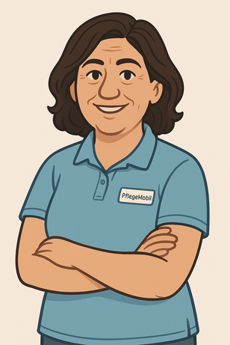
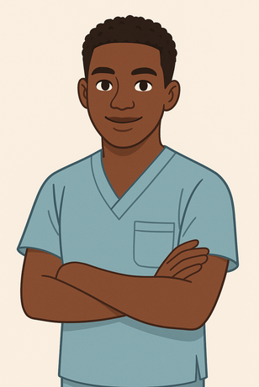
Elena Gashi – Examinierte Krankenpflegehelferin
UNW-RK-FÜR-LERNENDE-03
Hintergrund
Elena Gashi ist 41 Jahre alt und seit über zwei Jahrzehnten in Deutschland zu Hause. Ursprünglich stammt sie aus dem Kosovo und kam als junge Frau nach Deutschland. Ihre berufliche Laufbahn begann sie in der stationären Altenpflege, wechselte jedoch bald in die ambulante Pflege, da sie den direkten, vertrauten Kontakt zu den Menschen in deren eigenem Zuhause schätzt. Seit zwölf Jahren arbeitet sie fest bei „PflegeMobil“ und gilt dort als erfahrene, bodenständige und teamorientierte Kollegin. Mit ihrer lebenspraktischen, humorvollen und zugleich durchsetzungsstarken Art bringt Elena Stabilität in stressige Situationen. Sie kennt viele der Klient/-innen persönlich, insbesondere ältere Menschen , was ihr hilft, deren Bedürfnisse, Ängste und Verhaltensweisen intuitiv zu erfassen.
Elena selbst sieht sich nicht als Führungsperson, doch ihr pragmatischer Umgang mit Herausforderungen macht sie im Team zu einer wichtigen Bezugsperson, besonders für jüngere Kolleg/-innen. Sie ist verheiratet, Mutter zweier Kinder und engagiert sich in ihrer Freizeit in einem Nachbarschaftsnetzwerk für ältere Menschen mit Migrationshintergrund.
Verhalten im Szenario
Im Planspiel übernimmt Elena eine tragende Rolle, indem sie die Versorgung jener Klientinnen und Klienten organisiert, zu denen sie einen engen persönlichen Bezug hat. Aufgrund ihrer Ortskenntnis und Beziehung zu den pflegebedürftigen Personen wird sie zur wichtigen Informationsquelle, insbesondere, als es darum geht, einzuschätzen, wie bestimmte Personen auf Krisensituationen reagieren könnten. Gemeinsam mit Luis Kim macht sie sich auf den Weg zur Klientin Frau Farhadi, deren Lage sich zunehmend zuspitzt. Sie erkennt schnell die Gefahr der Atemerschöpfung und sorgt vor Ort für eine notfallgerechte Lagerung. Ihre ruhige, aber bestimmte Art hilft dabei, die Situation zu stabilisieren, bis THW und Notfallteam eintreffen. Sie kommuniziert effektiv, übernimmt wichtige Übergaben und beteiligt sich aktiv an der improvisierten Dokumentation. Später wird Elena zur Notunterkunft abberufen, wo sie aufgrund ihres Einfühlungsvermögens schnell Zugang zu verunsicherten und desorientierten evakuierten Menschen findet.
Daniel Okeke – Auszubildender (3. Ausbildungsjahr, generalistische Pflege)
UNW-RK-FÜR-LERNENDE-04
Hintergrund
Daniel Okeke ist 22 Jahre alt und befindet sich im letzten Drittel seiner generalistischen Ausbildung zum Pflegefachmann. Seine Familie stammt ursprünglich aus Nigeria, Daniel selbst wurde in Deutschland geboren und ist in einem städtisch geprägten Umfeld aufgewachsen. Schon während seiner Ausbildung zeigte er ein starkes Interesse an Akutpflege, Notfallversorgung und Fragen des Bevölkerungsschutzes. In seinem aktuellen Praxiseinsatz bei „PflegeMobil“ hat er sich schnell als engagierter und reflektierter Auszubildender etabliert, der sowohl fachlich als auch menschlich überzeugt. Daniel gilt als wissbegierig, beobachtend und kritisch denkend. Er hat eine klare Vorstellung von professioneller Pflege und ist nicht scheu, Fragen zu stellen oder auf Widersprüche hinzuweisen.
Gleichzeitig bringt er eine empathische Grundhaltung mit, die sich im Kontakt mit zu pflegenden Personen und dem Pflegepersonal zeigt. Seine Praxisanleiterin Leila Ben Youssef sieht in ihm großes Entwicklungspotenzial und bindet ihn gezielt in Entscheidungsprozesse ein, um ihm eine fundierte berufliche Reifung zu ermöglichen. In seiner Freizeit engagiert sich Daniel in einer kirchlich-sozialen Jugendgruppe und interessiert sich für globale Gesundheitsfragen.
Verhalten im Szenario
Im Planspiel nimmt Daniel eine aktive und lernorientierte Rolle ein. Von Beginn an beteiligt er sich an der Lagebesprechung und bringt eigene Überlegungen ein, etwa zur Priorisierung vulnerabler Klientinnen und Klienten oder zur analogen Erfassung der Versorgungslage. Er übernimmt zusammen mit Leila die Versorgung der insulinpflichtigen Frau Milani. Auf dem Weg dorthin beobachtet Daniel genau die Versorgungsumstände, nimmt kritische Veränderungen im Zustand der Klientin wahr und meldet diese strukturiert zurück. Bei der Versorgung vor Ort unterstützt er sowohl pflegerisch (Vitalzeichenkontrolle, Flüssigkeitsmanagement) als auch organisatorisch, indem er den Einsatzplan zur Rückverlegung mitentwickelt. Später unterstützt er in der Evakuierungsstelle.

Slide 3
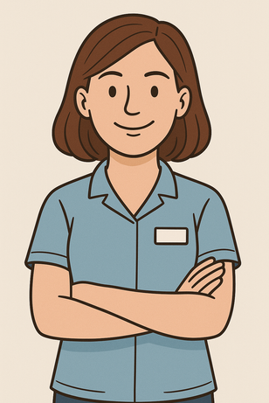
Marita Schröder – Pflegedienstleitung
UNW-RK-FÜR-LERNENDE-05
Hintergrund
Marita Schröder ist 38 Jahre alt, examinierte Pflegefachkraft und seit drei Jahren die verantwortliche Pflegedienstleitung von „PflegeMobil“. Ihre berufliche Laufbahn begann sie in der stationären Intensivpflege, wo sie früh Führungsaufgaben übernahm. Nach einem berufsbegleitenden Pflegemanagement-Studium wechselte sie in die ambulante Versorgung, die sie als komplex, aber sinnstiftend empfindet. Marita ist bekannt für ihre strukturierte Arbeitsweise, ihre direkte Kommunikation und ihr starkes Verantwortungsbewusstsein. Sie lebt mit ihrer Familie in der Region, ist Mutter zweier Kinder und pendelt täglich zur Einsatzstelle. Marita verfolgt einen systemischen Managementansatz: Sie achtet auf klare Abläufe, verbindliche Kommunikation und eine gute Balance zwischen Mitarbeiterorientierung und Klientinnen- und Klientenversorgung. Gleichzeitig fällt es ihr in Notlagen schwer, Verantwortung zu delegieren – sie übernimmt häufig zu viel selbst.
In Vorbereitung auf Krisensituationen hat sie sich in einem trägerinternen Kurs mit den Grundlagen des Katastrophenschutzes beschäftigt, wobei ihr bewusst wurde, wie lückenhaft viele Notfallpläne in der ambulanten Pflege noch sind.
Verhalten im Szenario
Im Planspiel übernimmt Marita Schröder die Leitung der Einsatzzentrale. Bereits vor Sonnenaufgang nimmt sie Kontakt zum Krisenstab auf, stimmt sich mit der Disaster Nurse Dr. Zeynep Karakuş ab und gibt erste Rückmeldungen zur Lageentwicklung. Sie organisiert die morgendliche Lagebesprechung und verschafft sich trotz gestörter Kommunikationswege einen Überblick über Personal, Material und Klientinnen. Leila analysiert mit klarer Prioritätensetzung die Versorgungslage. Sie plant in enger Abstimmung mit dem THW alternative Touren, legt Prioritätslisten an und weist Teams gezielt zu, etwa zur kritischen Versorgung von Frau Milani oder zur Lageeinschätzung bei Frau Farhadi. Dabei nutzt sie analoge Hilfsmittel wie handschriftliche Pläne und das improvisierte Lagebrett in der Dienststelle. In kurzer Zeit organisiert sie Materialreserven, stimmt sich mit dem THW über mögliche Fahrtrouten ab und analysiert die verfügbaren Personalressourcen. Die Konfrontation mit einem Angehörigen nach einem Todesfall erlebt Marita als moralisch belastend, reagiert jedoch mit Empathie und übernimmt die Verantwortung, das Gespräch später selbst weiterzuführen.

Slide 4
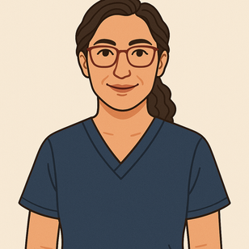
Dr. Zeynep Karakuş – Disaster Nurse (Stufe 3 nach ICN)
UNW-RK-FÜR-LERNENDE-06
Hintergrund
Dr. Zeynep Karakuş ist 45 Jahre alt, stammt aus der Türkei und lebt seit über 20 Jahren in Deutschland. Sie ist promovierte Pflegewissenschaftlerin und eine international zertifizierte Disaster Nurse der Stufe 3 nach dem Kernkompetenzrahmenwerk des International Council of Nurses (ICN). Die Kompetenzstufe 3 kennzeichnet ein fortgeschrittenes Niveau, bei dem Pflegefachpersonen nicht nur über umfassendes Fachwissen und praktische Erfahrung in der Katastrophen- und Notfallpflege verfügen, sondern auch Führungsaufgaben übernehmen, komplexe Einsatzsituationen koordinieren und Strategien zur Vorbereitung, Reaktion und Wiederherstellung entwickeln. Ihre Laufbahn begann mit einer Ausbildung zur Gesundheits- und Krankenpflegerin, später folgte das Studium der Pflegewissenschaft und ein anschließender Doktorgrad mit dem Schwerpunkt auf Katastrophen- und Notfallpflege.
Zeynep hat weltweit an humanitären Einsätzen teilgenommen, unter anderem in Südamerika, Südostasien und im Nahen Osten. Ihre Erfahrung reicht von der Koordination mobiler Versorgungseinheiten bis zur Leitung internationaler Kriseninterventionsteams. Dabei hat sie sich auf interprofessionelle Kommunikation, Ressourcenmanagement unter Extrembedingungen und psychosoziale Stabilisierung spezialisiert. Sie spricht fließend Deutsch, Englisch und Türkisch und gilt als reflektierte, lösungsorientierte Führungspersönlichkeit mit hohem Fachwissen und starker ethischer Haltung.
Verhalten im Szenario
Im Planspiel nimmt Dr. Karakuş eine Schlüsselrolle im Krisenmanagement ein. Sie agiert sowohl als Bindeglied zwischen Krisenstab, Versorgungseinrichtungen und ambulanter Pflege, als auch als strukturierende Kraft in chaotischen Versorgungssettings. Bereits zu Beginn des Szenarios ist sie in der improvisierten Erstversorgungseinrichtung vor Ort aktiv. Sie erkennt schnell die mangelnde Struktur, initiiert ein Notfall-Triagesystem und ordnet die wichtigsten Versorgungsbedarfe priorisiert zu. Gleichzeitig stellt sie sicher, dass psychosoziale Notfallteams eingebunden sind, insbesondere bei emotional überforderten Betroffenen. In Situationen erhöhter Spannung, etwa bei der Versorgung der beatmungspflichtigen Frau Farhadi oder bei Hitzebelastungen in der Notunterkunft bringt Zeynep ihre Expertise im Risikomanagement ein. Sie koordiniert die Materialverteilung mit dem THW, sorgt für improvisierte Kühlmaßnahmen und priorisiert gefährdete Personen. Ihre ruhige, sachliche Art wirkt stabilisierend auf das gesamte interprofessionelle Team.
Dr. Zeynep Karakuş – Disaster Nurse (Stufe 3 nach ICN)
UNW-RK-FÜR-LERNENDE-06-RA
Regieanweisungen Dr. Zeynep Karakuş
Option: Einstiegsaufgabe: Unterstützung bei der Priorisierung
Lagebild erstellen - Welche Klienten sind wo? Unterstützung bei der Priorisierung von Versorgungsbedarfen der zu pflegenden Personen
Erstversorgungseinrichtung: Sie legen die Raumstruktur fest: Wo kommt der Aufnahme-, Triage-. Pflege- und PSNV-Bereich hin?
Ansprechpartnerin von Armin Schlösser (PUK) und der Pflege aus dem ambulanten Pflegedienst zum Aufbau
Sichtung von Betroffenen und Zuteilung in die Bereiche der Erstversorgungseinrichtung
Sie kommunizieren mit dem THW oder wenn jemand ins Krankenhaus verlegt werden muss!
Wie können Versorgungsstandards der betroffenen gesichert werden (Hygiene, Medikamente, Behandlungspflege, …)?
Merksatz: Sie machen aus Chaos eine Struktur und zeigen Führungsstärke!

Slide 5
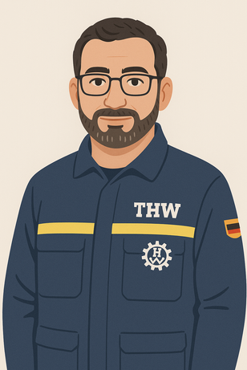
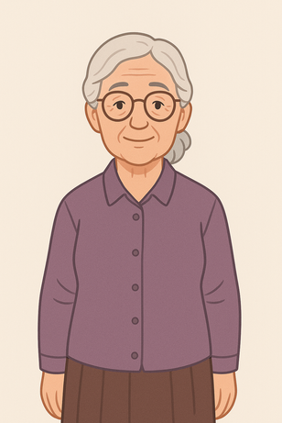
Mustafa Acar – Leitung/ THW-Einheit, Einsatzgebiet Räumung & Evakuierung
UNW-RK-FÜR-LERNENDE-07
Hintergrund
Mustafa Acar ist 43 Jahre alt und seit über zwei Jahrzehnten im Katastrophenschutz aktiv. Er ist gebürtiger Deutscher mit türkischen Wurzeln und lebt mit seiner Familie in der Nähe des Krisengebiets. Ursprünglich als ehrenamtlicher Helfer beim Technischen Hilfswerk (THW) eingestiegen, absolvierte er später berufsbegleitend ein Bauingenieurstudium mit Schwerpunkt Infrastruktur und Gebäudesicherheit. Heute arbeitet er hauptamtlich in der Einsatzleitung des THW und ist auf Räumung, Evakuierung und technische Hilfsmaßnahmen bei Großschadenslagen spezialisiert. Mustafa hat umfangreiche Erfahrungen mit Hochwasserlagen, darunter Einsätze bei der Elbe-Flut 2013 und beim Starkregen in Bayern 2016. Er gilt als ruhig, lösungsorientiert und verbindlich in der Kommunikation.
Für ihn steht der koordinierte Austausch zwischen technischen Einsatzkräften und medizinisch-pflegerischen Akteurinnen und Akteuren im Mittelpunkt jeder erfolgreichen Krisenbewältigung. Er weiß, dass die besten Logistikpläne nur funktionieren, wenn Menschen ihre jeweiligen Arbeitslogiken gegenseitig verstehen.
Verhalten im Szenario
Im Planspiel leitet Mustafa Acar eine THW-Einheit, die für Evakuierung, Zugangssicherung und technische Infrastrukturmaßnahmen zuständig ist. Bereits in der ersten Phase wird seine Expertise benötigt, als das Pflegepersonal meldet, dass mehrere Klientinnen und Klienten in unzugänglichen Gebieten leben. Mustafa nimmt Kontakt zur Pflegedienstleitung und zur Disaster Nurse auf, um klare Prioritäten für den Einsatz festzulegen. Bei der kritischen Versorgung der beatmungspflichtigen Frau Farhadi koordiniert Mustafa eine punktuelle Zugangsschneise zu ihrem Haus, das sich in einem rutschgefährdeten Hanggebiet befindet. Er beurteilt die Statik des Gebäudes, organisiert unter hohem Zeitdruck ein Evakuierungsteam und kommuniziert über Funk mit Pflegefachpersonen und Sanitätsdiensten. Gleichzeitig plant er voraus: Er prüft alternative Routen, identifiziert Sicherungsmaßnahmen für Transporte und meldet infrastrukturelle Gefahrenstellen an die Leitstelle weiter.
Als eine Hitzewelle hinzukommt, initiiert er die Verteilung von Ventilatoren, Trinkwasser und Hygienepaketen.
Frau Edita Milani – Klientin, insulinpflichtige Diabetikerin
UNW-RK-FÜR-LERNENDE-08
Hintergrund
Edita Milani ist 84 Jahre alt und lebt allein in einem kleinen Haus am Rand einer Ortschaft im Flutgebiet. Sie wurde in Italien geboren und kam vor über 60 Jahren mit ihrem Ehemann nach Deutschland, wo sie sich ein Leben als Schneiderin aufgebaut hat. Nach dem Tod ihres Mannes lebt sie zurückgezogen, aber mit fester Tagesstruktur und regelmäßigem Kontakt zum ambulanten Pflegedienst. Ihre Tochter lebt im Ausland und kann sich nicht kurzfristig um sie kümmern.
Frau Milani leidet an einem insulinpflichtigen Diabetes mellitus Typ 2, einer leichten Demenz sowie altersbedingter körperlicher Einschränkung. Sie erhält morgens und abends pflegerische Unterstützung, unter anderem zur Insulingabe, Blutzuckerkontrolle und Unterstützung bei der Körperpflege.
Trotz ihrer Einschränkungen ist sie stolz auf ihre Eigenständigkeit und pflegt ihre Wohnung liebevoll. Sie hat ein ausgeprägtes Bedürfnis nach Stabilität, Routine und persönlichen Beziehungen. Veränderungen oder unerwartete Ereignisse verunsichern sie schnell, äußern sich in Rückzug oder Desorientierung.
Verhalten im Szenario
Zu Beginn des Planspiels muss Frau Milani versorgt werden. Ihre Straße ist überflutet, der Zugang zu ihrem Wohnhaus war lange Zeit unmöglich. Die Pflegedienstleitung priorisiert ihren Fall aufgrund der vitalen Bedeutung der Insulinversorgung und ihrer kognitiven Einschränkungen. Ein Einsatzteam bestehend aus Leyla, Daniel und in Absprache mit Mustafa Acars THW-Einheit, macht sich auf den Weg zu ihr.
Vor Ort zeigt sich ein kritischer Zustand: Frau Milani wirkt desorientiert, hat Mahlzeiten ausgelassen und kann sich an ihre letzte Medikamenteneinnahme nicht erinnern. Sie ist leicht dehydriert, der Blutzucker liegt außerhalb des Normbereichs (149 mg/dl). In der Erstversorgungseinrichtung reagiert Frau Milani zunächst verängstigt und misstrauisch. Sie erkennt das Umfeld nicht wieder, fragt wiederholt nach ihrem Zuhause und ihrem Ehemann.

Slide 6
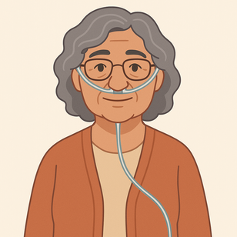
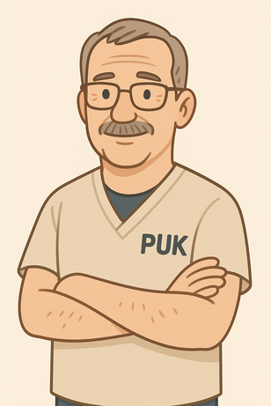
Amina Farhadi – Klientin, sauerstoffpflichtig
UNW-RK-FÜR-LERNENDE-09
Hintergrund
Amina Farhadi ist 62 Jahre alt und lebt seit den frühen 1990er-Jahren in Deutschland. Ursprünglich aus dem Iran, arbeitete sie dort als Lehrerin. Nach ihrer Flucht baute sie sich ein neues Leben auf, war viele Jahre als Farsi-Übersetzerin tätig und engagierte sich in Integrationsprojekten für Migrantinnen. Krankheitsbedingt ist sie inzwischen im Ruhestand.
Frau Farhadi leidet an fortgeschrittener chronisch obstruktiver Lungenerkrankung (COPD) mit dauerhaftem Sauerstoffbedarf und nutzt intermittierend ein Heimbeatmungsgerät. Ihre Mobilität ist stark eingeschränkt; sie verlässt die Wohnung kaum. Der ambulante Pflegedienst betreut sie dreimal täglich für Atemtherapie, Medikamentengabe, Körperpflege und psychosoziale Begleitung. Ihre Wohnung liegt am Hang eines Wohngebiets, das nach Starkregen durch einen Erdrutsch teilweise unpassierbar war.
Sie lebt allein, verfügt über Hausnotruf und ein batteriebetriebenes Notstromsystem für das Beatmungsgerät. Frau Farhadi ist eine kultivierte, sensible Frau, die trotz Krankheit selbstbestimmt leben möchte, jedoch zunehmend Angst vor Abhängigkeit und Kontrollverlust verspürt.
Verhalten im Szenario
Im Planspiel wird sie frühzeitig als Hochrisikopatientin identifiziert. Der Pflegedienst hat seit Stunden keinen Kontakt, der Hausnotruf funktioniert nicht. Ein Einsatzteam (Luis Kim und Elena Gashi) wird in Abstimmung mit Krisenstab und THW entsandt.
Vor Ort ist Frau Farhadi stark dyspnoeisch, kaum ansprechbar, mit erhöhter Atemfrequenz. Ihr Zustand ist kritisch, die Rettung riskant, aber dringend erforderlich. Sie lehnt eine Evakuierung zunächst ab, da sie große Angst hat und ihr Zuhause nicht verlassen möchte: „Bis jetzt habe ich es auch zuhause gut hinbekommen, ich möchte auf keinen Fall hier raus!“ Schließlich lässt sie sich jedoch überzeugen.
Ihre instabile Vitalfunktion macht einen ärztlichen Transport ins nächstgelegene Krankenhaus erforderlich.
Armin Schlösser – PUK (Pflegeunterstützungskraft)
UNW-RK-FÜR-LERNENDE-10
Hintergrund
Armin Schlösser ist 56 Jahre alt und hat sich zur Pflegeunterstützungskraft (PUK) ausbilden lassen um in Katastrophen fällen unterstützen zu können. Hauptberuflich ist er im Einzelhandel tätig.
Durch seine Ausbildung als PUK verfügt er über Grundkenntnisse in den Bereichen Mobilität, Nahrungsaufnahme, Kommunikation und Unterstützung bei der Ausscheidung. Er ist Frau Dr. Zeynep Karakuş direkt zugeordnet und führt ihre Anweisungen durch.
Armin lebt allein in einem kleinen Ort nahe der Einsatzstelle. Er engagiert sich ehrenamtlich in der freiwilligen Feuerwehr, kennt viele Menschen in der Region und ist stark verwurzelt im lokalen Gemeinwesen.
Verhalten im Szenario
Im Planspiel nimmt Armin eine unterstützende, aber zentrale Rolle ein. Direkt nach Bekanntwerden der Katastrophenlage meldet er sich einsatzbereit bei der örtlichen Hilfsorganisation und wird zu Frau Dr. Zeynep Karakuş in die Erstversorgungseinrichtungen gebracht.
In der Erstversorgungseinrichtung übernimmt Armin logistische Aufgaben: Er richtet provisorische Versorgungsplätze mit ein, hilft beim Aufbau von Trennwänden und bringt Wasserkanister, Decken und Hygieneartikel an die richtigen Stellen. Er unterstützt bei der Lagerung von Personen mit Unterstützungsbedarf, reicht Getränke an, nimmt sich aber auch Zeit für ein kurzes Gespräch, wenn jemand verzweifelt oder orientierungslos wirkt.

